Slide 1
Три вектора кооперации в сфере современного непрерывного образования: практика, экосистема, рабочий процесс
Дмитриева Лидия Викторовна, аналитик научно-образовательного центра перспективных исследований в области общественных и когнитивных наук ТГУ, c. н. с. лаб. проектирования инновационных процессов в образовании ТГУ
Notes:
Основания доклада: опыт разработки проекта “Томский кластер развития образования”, составление аналитического доклада о понятии Экосистема, АНАЛИЗ КЕЙСОВ СОПРОВОЖДЕНИЯ ИНДИВИДУАЛЬНЫХ, ОБРАЗОВАТЕЛЬНЫХ И ПРОФЕССИОНАЛЬНЫХ ТРАЕКТОРИЙ В ПРОГРАММАХ ДПО, НАПРАВЛЕННЫХ НА СОДЕЙСТВИЕ ЗАНЯТОСТИ, ОБЕСПЕЧИВАЮЩИХ АКТУАЛИЗАЦИЮ ЧЕЛОВЕЧЕСКОГО ПОТЕНЦИАЛА И ПОВЫШЕНИЯ КАЧЕСТВА ЖИЗНИ НАСЕЛЕНИЯ в проекте ИО ТГУ “ Направления трансформации модели ДПО

Slide 2
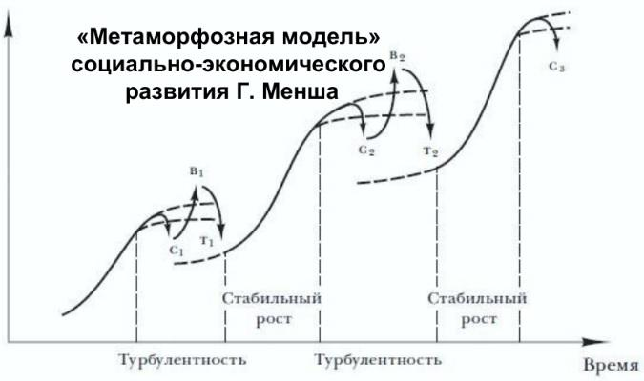
Современная ситуация
”
Notes:
во-первых, мы находимся в ситуации смены картины мира;
во-вторых, мы стоим на пороге новой промышленной революции;
в-третьих, новая промышленная революция неминуемо трансформирует привычную нам социальную структуру общества;
в-четвертых, сегодня вокруг нас отдельные люди и сплоченные группы выращивают на себе новые образцы мышления и деятельности, которые можно рассматривать как ответ на эти вызовы.

Slide 3
Функция «мирового города»
Города - реперные точки.
Избыточность человеческого потенциала/ репертуара компетенций - высокая скорость обращения знания - возможность быстрой сборки новых деятельностей в политическом, экономическом или культурном пространствах.
Создание новых стилей жизни. (Р. Парк. Город как социальная лаборатория).
Термин «мировой город» восходит к описанию Патриком Геддесом в 1915 году городов с непропорционально высоким количеством бизнес-встреч
«Опорные регионы» будут вынуждены решить проблему удержания на своей территории высококвалифицированных специалистов, готовых к изменениям. Поэтому в новой экономике, являющейся базой для новой сборки страны, необходимо выделить еще один инновационный сегмент — культурно-средовой». (П. Щедровицкий. Государственная политика регионального развития в РФ: проблемы и перспективы)
”
Notes:
к пересборке и новой кооперации

Slide 4
Функция «мирового города»
”

Slide 5
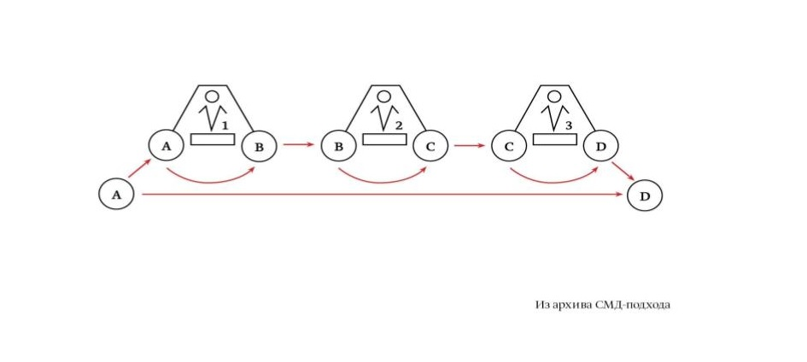
Рабочий процесс. Простейшая схема кооперации
Notes:
Пример с архитектурным делом: знаково-семиотические средства для передачи замысла + способность читать чертёж

Slide 6
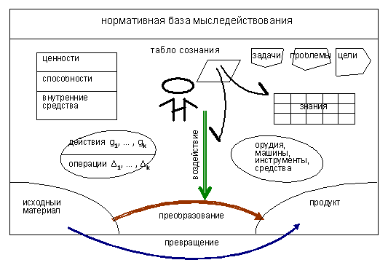
Простейшая схема кооперации

Slide 7
Схема акта (способа) действия

Slide 8
Характеристики «позиции»
Позиция/функциональное место в мыслительной деятельности характеризуется определенным:
типом средств,
типом целей/задач и
типом объектов/ситуаций, с которым она может работать.
типом норм (здесь важен конфликт социальных и культурных норм)

Slide 9
Функция «мирового города»
”
Notes:
Темпера́ция (от лат. temperatio «соразмерность, правильное соотношение; надлежащая организация»). «Хорошо темперированный клавир (Das Wohltemperirte Clavier), или прелюдии и фуги по всем тонам и полутонам, как с большой терцией, то есть Ut Re Mi, так и с малой терцией, или Re Mi Fa. Для пользы и употребления стремящейся к учению музыкальной молодежи, равно как и для особого времяпрепровождения тех, кто в таковом учении уже преуспел, сочинено и изготовлено Иоганном Себастьяном Бахом, ныне великокняжеским ангальт-кётенским капельмейстером и руководителем камерной музыки. В 1722 году»

Slide 10
Позиционирование
Позиционирование – это процесс как создание и именования функционального места, так и наполнения этого функционального места в Мыследеятельности – необходимой морфологией.
Позиция – это имя функции в коллективной деятельности.
Позиция отвечает на вопрос, что должно делать?
Позиция, как правило, осуществляется в определенной Системе деятельности, способной реализовать требуемую функцию в МД (например, педагогическая позиция, представляет СРТ, способную к воспроизводству культурных норм).
На функциональном уровне позиция задается коллективным субъектом, на морфологическом - со-организацией индивидуальных субъектов. Таким образом индивидуальное позиционирование можно рассмотреть как место в Системе деятельности, которая сама является позицией в другой Системе деятельности (своеобразные фракталы).
Notes:
Позиционирование или расстановка индивидов в пространстве социальных взаимодействий составляет фундамент социальной жизни…. (Гидденс Э. Конституирование общества: Очерк теории структурации. 1984 г.)

Slide 11
Процесс Позиционирования предполагает:
инвентаризацию/понимание репертуара возможных Позиций,
выбор Позиции, адекватной возможностям субъекта (его морфологии),
занятие конкретной Позиции
удержания этой Позиции на деятельностных плацдармах
размещение занятой субъектом Позиции на экранах Других участников коллективной деятельности.

Slide 12
Внутрифирменное обучение в Cnam*
Пример
*Conservatoire national des arts et métiers
Национальное учебное заведение искусств и ремёсел. Вуз, специализирующийся на профессиональном обучении на протяжении всей жизни
Основан в разгар Французской революции декретом Конвента от 10 октября 1794 года по инициативе аббата Анри Грегуара
Специалисты
Изучают потребности Компании
Преимущества:
персонализация,
адаптация к конкретным потребностям заказчика,
развитие компетенций сотрудников для повышения их эффективности
Компании могут целенаправленно удовлетворить потребности в обучении по актуальным темам в соответствии с собственными задачами развития
Обучение организуется в удобном для слушателей темпе в дистанционном или очном формате
Рекомендуется компаниям, которым необходимо обучить большую группу сотрудников, т.к. позволяет сократить расходы и в то же время получить пользу от обучения
Эксперты
Проводят корпоративную сессию в офисе Компании или в аудитории вуза
Образовательный дизайнер и Компания
Продумывают и согласовывают цели обучения
Образовательный дизайнер
Предлагает контент, учитывающий цели и отрасль компании, уровень профессиональной подготовки сотрудников
Оценка обучения в конце каждой сессии
Совершенствование образовательного процесса
Обновление содержания программ
Из исследования: Дополнительное профессиональное образование взрослых во Франции. Татьяна Мысина, Елена Ушакова. 2022 год
https://www.youtube.com/watch?v=Wg5_AKiLINc&list=PLy07i0JqkPOrvdM6lrX8dGtSMJl4tTB3l&index=13&t=73s
https://www.youtube.com/watch?v=y2bggxO5poM&list=PLy07i0JqkPOrvdM6lrX8dGtSMJl4tTB3l&index=14
Notes:
Из исследования: Дополнительное профессиональное образование взрослых во Франции. Татьяна Мысина, Елена Ушакова. 2022 год
https://www.youtube.com/watch?v=Wg5_AKiLINc&list=PLy07i0JqkPOrvdM6lrX8dGtSMJl4tTB3l&index=13&t=73s
https://www.youtube.com/watch?v=y2bggxO5poM&list=PLy07i0JqkPOrvdM6lrX8dGtSMJl4tTB3l&index=14

Slide 13
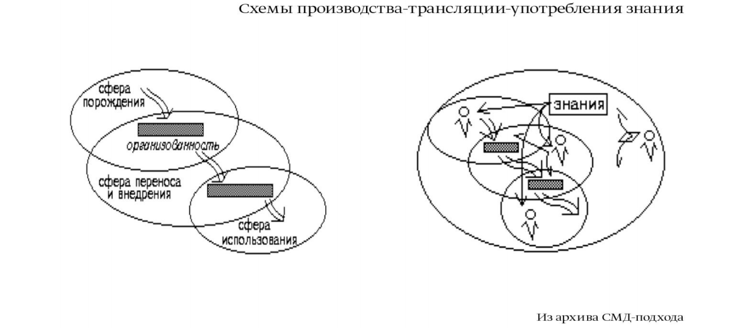
Вектор кооперации: экосистема
Notes:
Проблема межсферных переходов - какими позициями удерживается и за счет чего, как д.б. устроены интерфейсы? Пример из ИФПМ с биоматериалами

Slide 14
К понятию “экосистема”: Контексты употребления
1. Экосистема – как принцип отношения к среде и ее обитателям (экология -взаимодействиях живых организмов между собой и с их средой обитания).
Забота об окружающей среде. Учет естественных процессов системах деятельности.
2. Экосистема – как представление о сложности систем в которые включены и объекты и акторы.
Забота о сложном
3. Экосистема - как простые коллаборации, сети коммуникаций. Забота о смысле.
4.Экосистема – как форма организации, система взаимодействия компаний. Поддержка основного в экосистеме процесса - производства инновационных продуктов в ситуации углубления разделения труда и пересборки деятельности.
Забота о продуктивности действия
Notes:
Есть еще ряд натуральных и неправомерных переносов из биологии - схемы переинтерпретации

Slide 15
К понятию “экосистема”
Экосистема:
организационная структура (среда, сообщество) с децентрализованной системой управления, обладающая общей целью, атрибутами, сервисами, процессом и объединенная принципами и общественным договором.
Признаки:
- Сообщество профессионалов - Специализация в отрасли/рынке - Общие принципы /ценности - Жесткие внутренние правила - Отсутствие агентских профессий
- Общее пространство
- Коммерческие цели участников/некоммерческая цель экосистемы
- Распределение по видам деятельности
- Общественный договор и протоколы коммуникации
- Библиотека «ключей» коммуникации
Notes:
Есть еще ряд натуральных и неправомерных переносов из биологии - схемы переинтерпретации

Slide 16
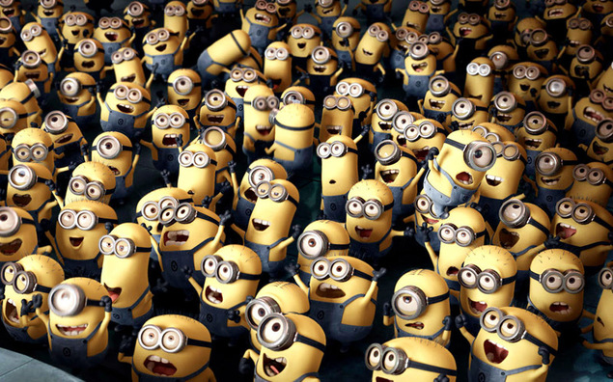
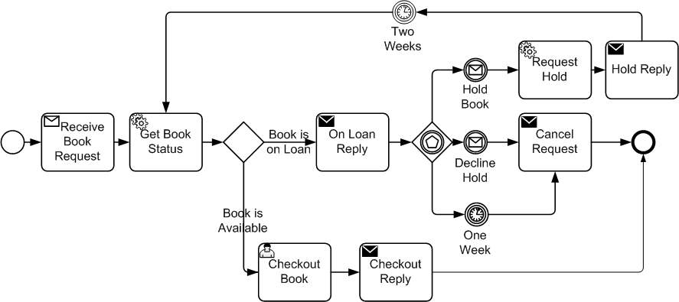
СРЕДА СООБЩЕСТВО
ВИДОВОЕ РАЗНООБРАЗИЕ
ОБЩИЕ ЦЕННОСТИ
ОБЩИЕ ПРИНЦИПЫ
СПЕЦИАЛИЗАЦИЯ АКТОРОВ
ТЕРРИТОРИЯ
СЕТЬ
ПЛАТФОРМА
ТЕХНИЧЕСКАЯ СОДЕРЖАТЕЛЬНАЯ
ПРОЦЕССЫ
ЕДИНЫЕ СТАНДАРТЫ
ПРОЗРАЧНОСТЬ
СНИЖЕНИЕ ИЗДЕРЖЕК
ЖИЗНЕННЫЕ ЦИКЛЫ
ОБЩИЕ СЕРВИСЫ

Slide 17
Пример
Из исследования: Дополнительное профессиональное образование взрослых во Франции. Татьяна Мысина, Елена Ушакова. 2022 год
https://www.youtube.com/watch?v=Wg5_AKiLINc&list=PLy07i0JqkPOrvdM6lrX8dGtSMJl4tTB3l&index=13&t=73s
https://www.youtube.com/watch?v=y2bggxO5poM&list=PLy07i0JqkPOrvdM6lrX8dGtSMJl4tTB3l&index=14
Notes:
Модель компетенций в сфере профессионального и карьерного консультирования (ЕС) -Европейская сеть инноваций в консалтинге (NICE, более 40 вузов из 27 стран ЕС): 6 ролей консультанта/коуча, для каждой из которых определен набор необходимых профессиональных компетенций. Стандартизация деятельности. Снижение роли «формализованного» ДПО (с выдачей документа, признаваемого государством) + платформенные решения

Slide 18
Вектор кооперации: практика
Праксис (от др.-греч. πρᾶξις) — процесс, посредством которого реализуется некоторая теория, философская идея, вероучение и т. п. Одна из «вечных тем» философии, обсуждавшаяся в трудах Платона, Аристотеля, Святого Августина, Фрэнсиса Бэкона, Иммануила Канта, Сёрена Кьеркегора, Карла Маркса, Антонио Грамши, Мартина Хайдеггера, Ханны Арендт, Пауло Фрейре, Людвига фон Мизеса.
Применяется в политической, образовательной и духовной сферах.

Slide 19
“
Аристотель о практике
В древнегреческом слово праксис (πρᾶξις) означало действия свободных людей. Аристотель считал, что существует три основных вида деятельности человека: теория (мышление), поэзия (творчество) и праксис (действие).
Этим видам деятельности соответствовали три вида знаний:
теоретические, конечная цель которых истина;
поэтические, конечной целью является производство материальных объектов;
и практические, конечная цель которых — действие.
Аристотель разделил знания, полученные из практики, на
этику,
экономику
и политику.
Он также различал эвпраксию (εὐπραξία, «хорошая практика»)и диспраксию (δυσπραξία, «плохая практика, несчастье»)
”

Slide 20
Вектор кооперации: практика
Онтологические представления (онтологи)
Теоретические основания (исследователи)
Технология (технологические позиции)
Практикование (позиции действия)
Notes:
Гессен: педагогика - есть практика философии культуры

Slide 21
Три вектора кооперации
Онтологические представления (онтологи)
Теоретические основания (исследователи)
Технология (технологические позиции)
Практикование (позиции действия)

Slide 22
СПАСИБО ЗА ВНИМАНИЕ
Дмитриева Лидия Викторовна, аналитик научно-образовательного центра перспективных исследований в области общественных и когнитивных наук ТГУ, c. н. с. лаб. проектирования инновационных процессов в образовании ТГУ, руководитель открытого методологического семинара "Режимы мышления", lidmitr@gmail.com

Slide 23
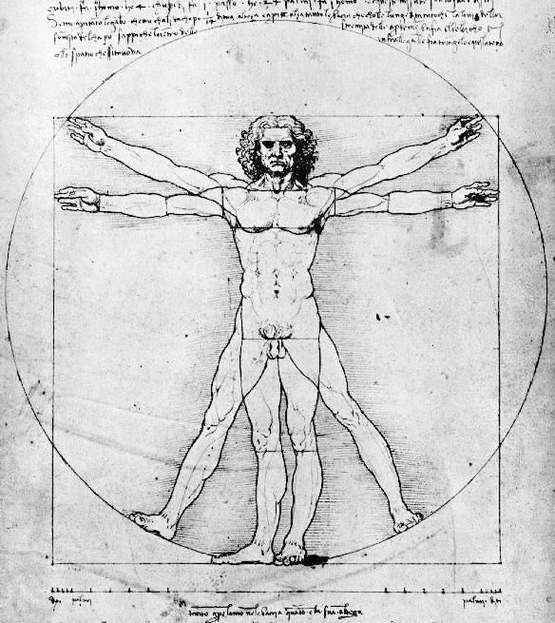
Четыре плана существования человека
Биологический
Культурный
Социальный
Индивидуальный

Slide 24
Расстановка индивидов в пространстве социальных взаимодействий
«Позиционирование или расстановка индивидов в пространстве социальных взаимодействий составляет фундамент социальной жизни….
Позиционирование, однако, можно рассматривать и в контексте пространственно-временной сериальности взаимодействий. Любой индивид позиционируется одновременно относительно потока повседневности; течения собственной жизни, а также относительно протяжённости "институционального" времени.
В конечном счёте человек различным образом позиционируется в рамках социальных взаимоотношений, порождаемых специфическими социальными идентичностями; здесь речь идёт главным образом о понятии социальной роли» (1)
1 Гидденс Э. Конституирование общества: Очерк теории структурации. 1984 г.

